Slide 1
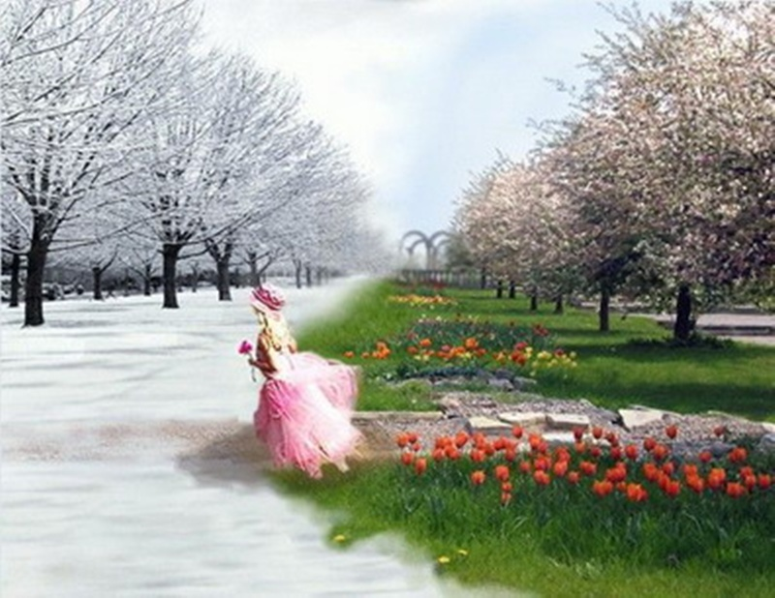
Весна
Презентацию подготовила воспитательМБДОУ№19 х.Лосево Кавказский район Крохина О.А.

Slide 2
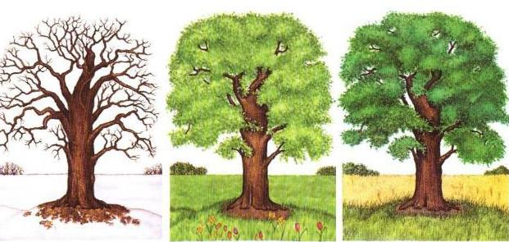
Весна́-одно из четырёх времен года. Весна-это переход от зимы к лету.

Slide 3
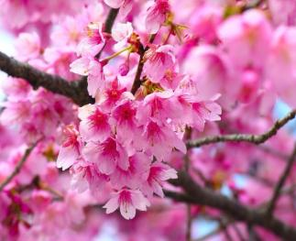
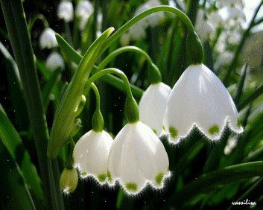
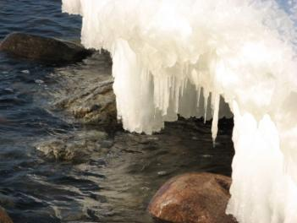
Состоит из трёх месяцев: Март-протальник; Апрель-снегогон; Май-травень.
Весна-переходный сезон, когда заметно увеличение светового дня, повышение температуры.

Slide 4
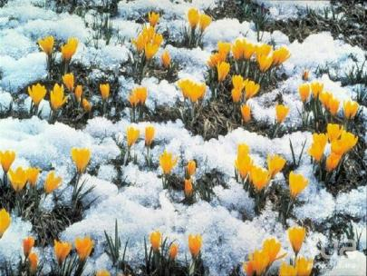
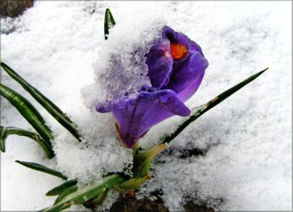
Из-под снега появились, Солнцу, ветру удивились, Будто облако с небес Синевой окрасив лес.
Самыми первыми из под снега появляются подснежники, пролески.

Slide 5
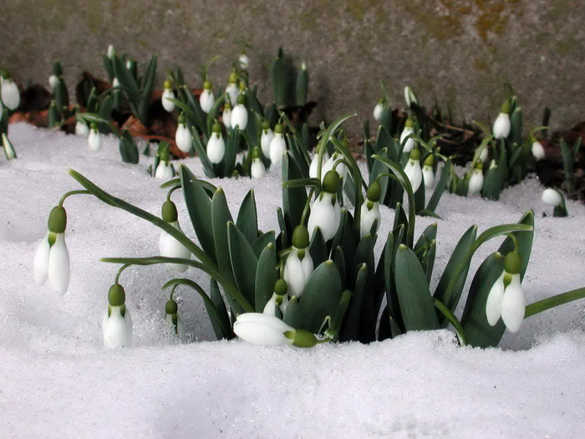
Март-Протальник. Весна наступает, солнца прибавляет. Снежные завалы начинают таять от первых лучиков тепла. В проталинах появляются первые цветы - подснежники. И месяц получил имя - Протальник. Пора водить хороводы и весну красную встречать.

Slide 6
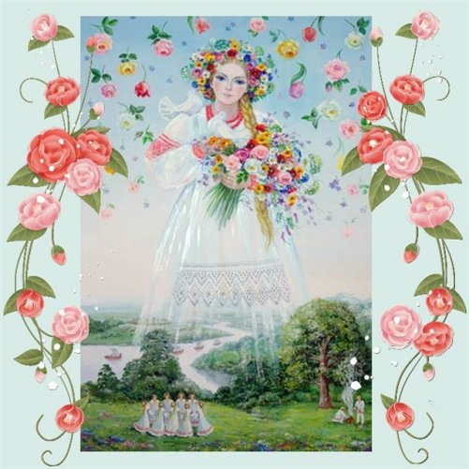
Весенним равноденствием считается 14 марта. Именно в этот день в каждый дом приходит весна. В старорусские времена с этого дня по календарю начинался год, на Руси встречали новолетье. Это уже потом год начали отсчитывать с сентября.

Slide 7
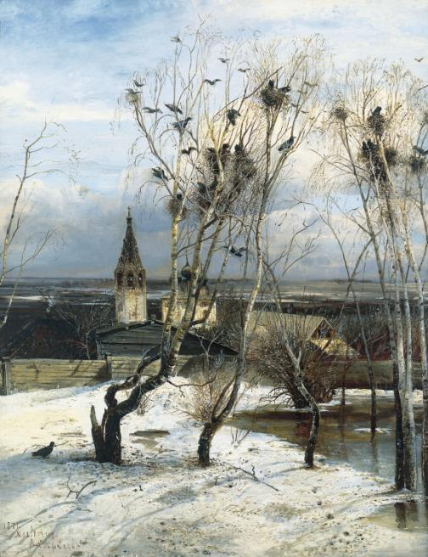
Во второй половине марта прилетают грачи.
Многие художники запечатлели в своих картинах этот прекрасный момент

Slide 8
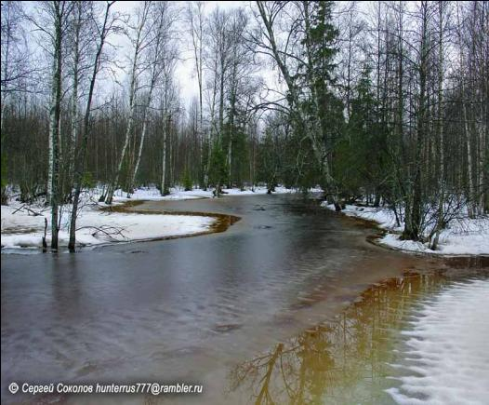
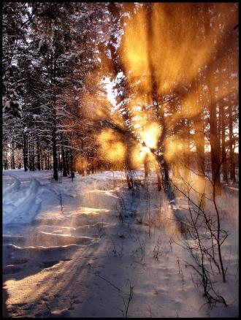
Апрель-Снегогон. Потоком со всех склонов как хлынет вода. Гонит апрель снег прочь и зиму вместе с ним прогоняет, от того и "Снегогоном" прозвали. Оголяется темная и сырая земля, почва готовится к цветению, лес просыпается от пения птиц.

Slide 9
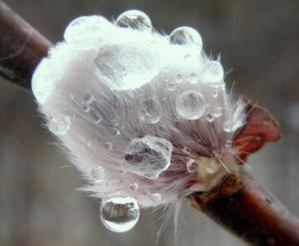
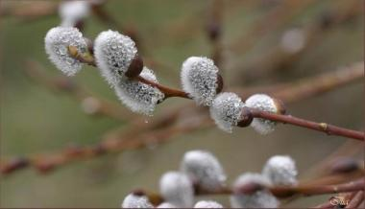
Первые дожди смывают остатки снега и очищают почву, подготавливая природу к растительному периоду. Первые почки крохотными листиками тянутся к небу, поближе к ласковым лучам скорого лета. Птицы заняты важным делом, вьют гнезда. Погода, на вид, устойчивая, солнышко пригревает воздух до 10 градусов тепла, как вдруг солнце скрывается за тучами и по полям прокатывается волна холодного ветра. А тут уже и Руф с Антоном-Половодом 23 и 24 апреля пустили воды по всем округам весны. Тут как тут Василий-Парийский - 25 апреля - теплом землю обдал, да так, что медведь из берлоги вышел.

Slide 10
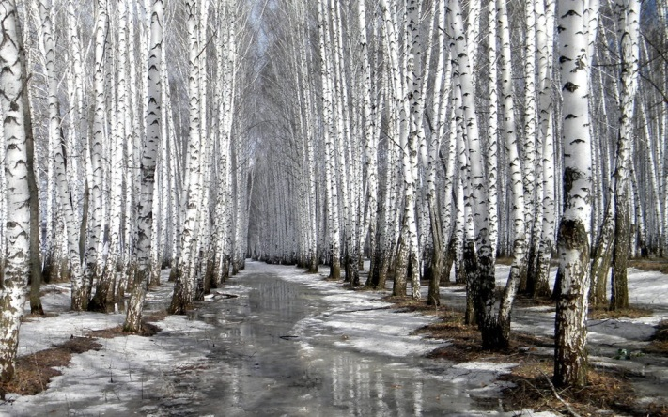

Slide 11
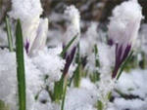
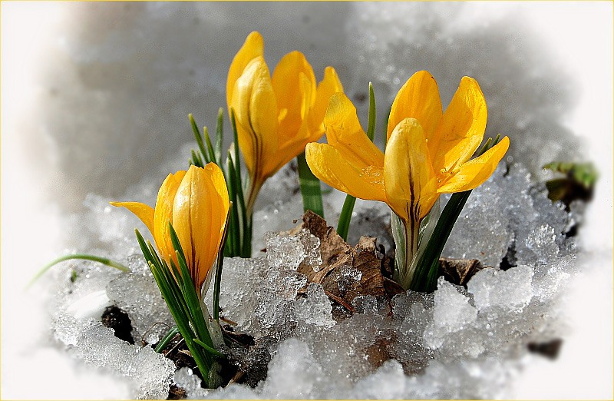
В апреле еще нет листьев, нет зелени, но первые лестные букетики цветов выглядывают на местах отступившей воды. Апрель готовит природу к предстоящему озеленению, которым уже займется близкий брат месяца май.

Slide 12
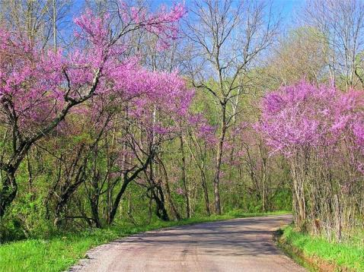
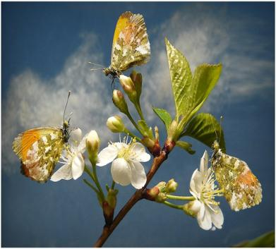
Май-Травень. Весна одевает природу в новые чистые одежки. радостно щебечут птицы. На земле быстро прорастает трава, из почек на ветвях деревьев прорываются молодые листики, каких-то несколько дней и лес не узнать - шумит листвой. Месяц роста травы и зелени так и назвали - Травень.

Slide 13
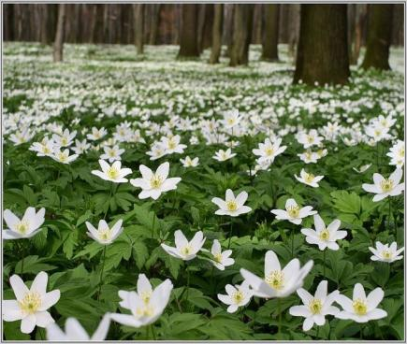
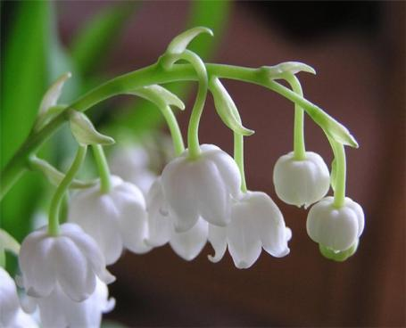
Вступил в дело май и раскрасил природу в первые яркие цвета. Деревья стремительно примеряют новые наряды, словно, готовясь к лету, а по земле разошлась молоденькая травушка. С первой половины мая, как только солнце уже постоянно отдает тепло, трава уже стремительно зеленеет, а деревья начинают покрываться плотными листьями. Буквально за неделю листовой покров увеличивается в несколько раз.

Slide 14
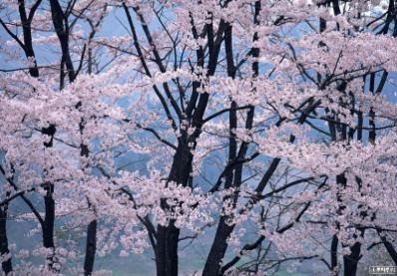
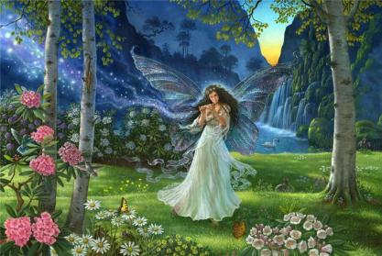
Май торжественно шествует по земле, готовя ее к плодородию, украшая природу нарядными цветами и одеяниями. Хотя майское тепло еще ненадежно, недаром говорили "май обманет, да и в лес уйдет", холода еще бывают, но как правило, непродолжительное время, как раз к цветению черемухи. На Егорье-Теплое, что 6 мая, приходит первое скромное веяние лета. 8 мая - Марк приглашает певчих птиц стаями, а там уже и Яков 13 числа одаривает май теплыми безветренными ночами.

Slide 15
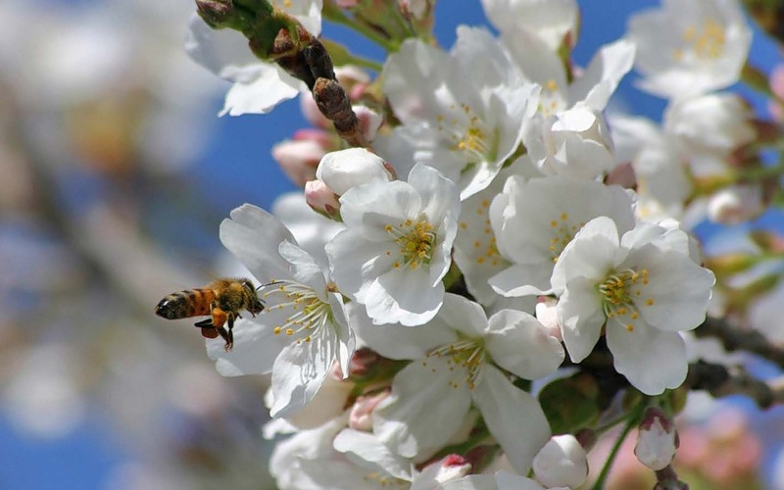
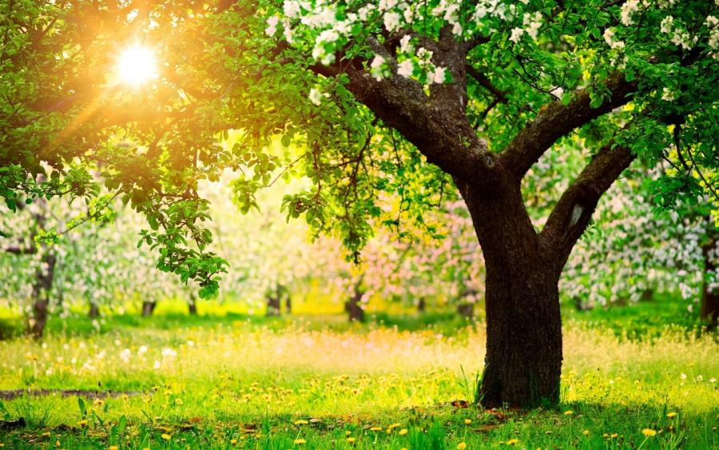
Спешит природа, до лета совсем немного времени осталось, надобно все успеть. Не узнать недавний лес, не узнать прихорошившиеся березки, чопорно одетые в зелень осины, приукрашенные модно рябины. Пока только дуб не спешит одеваться в новый костюм, но и его время недалеко, когда ветви обзаведутся листьями. А вот и тополя украсились душистыми бантиками, скоро и им цвести. Фестивалем лепестков развернулась яблоня, сияют молодыми красками цветы, а на полянках желтеют одуванчики.

Slide 16
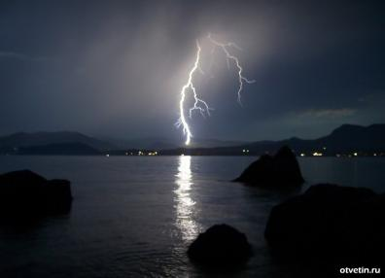
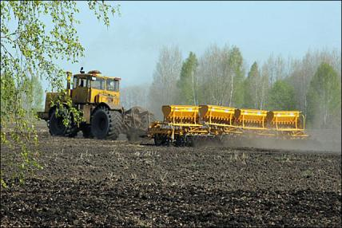
Первая гроза. Солнце внезапно померкло, небо заволокло тяжелыми тучами. Озаряется тусклый небосклон вспышками молний, а сквозь застывший от страха лес проносятся первые удары грома. Ливневые дожди нужны природе, они промывают землю и готовят почву к севу. 22 мая на Никольщину начинают засеивать землю. А к 26 маю Лукерья-Комарница приносит первых комаров. Ну вот наконец-то и погода устанавливается хорошая, теплая и, может случиться, временами жаркая. Природа готова к новому сезону. Здравствуй, лето!

